Slide 1
The GALAH Survey: Chemically tagging the Fimbulthul stream to ω Centauri
Simpson et al. (2019, MNRAS)

Slide 2
Zakaj so zvezdni tokovi pomembni?
Rimska cesta raste z akrecijo manjših sistemov
Tidalen razpad → zvezdni tokovi
Tokovi so:
  fosili galaktične zgodovine
  sledovi gravitacijskega potenciala Galaksije

Slide 3
Kaj je Fimbulthul?
Nov zvezdni tok v halu Rimske ceste
Odkrit z Gaia podatki
Orbitalno zelo podoben ω Centauri
Prvotna povezava samo preko kinematike in kovinskosti

Slide 4
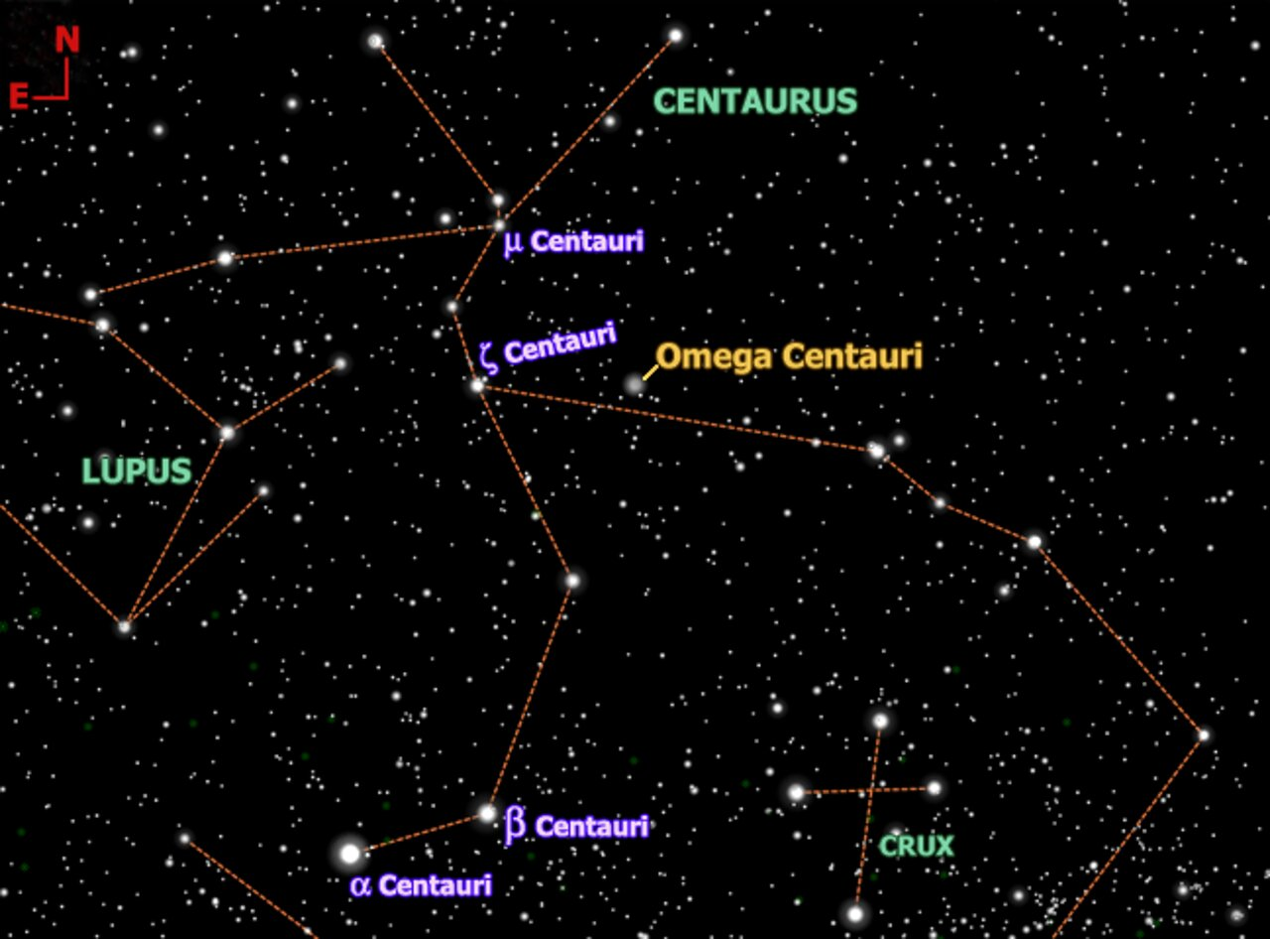
Zakaj je ω Centauri poseben?
Najbolj masivna kroglasta kopica v MW
Širok razpon [Fe/H]
Več zvezdnih populacij
Retrogradna orbita
Sum: jedro nekdanje pritlikave galaksije

Slide 5
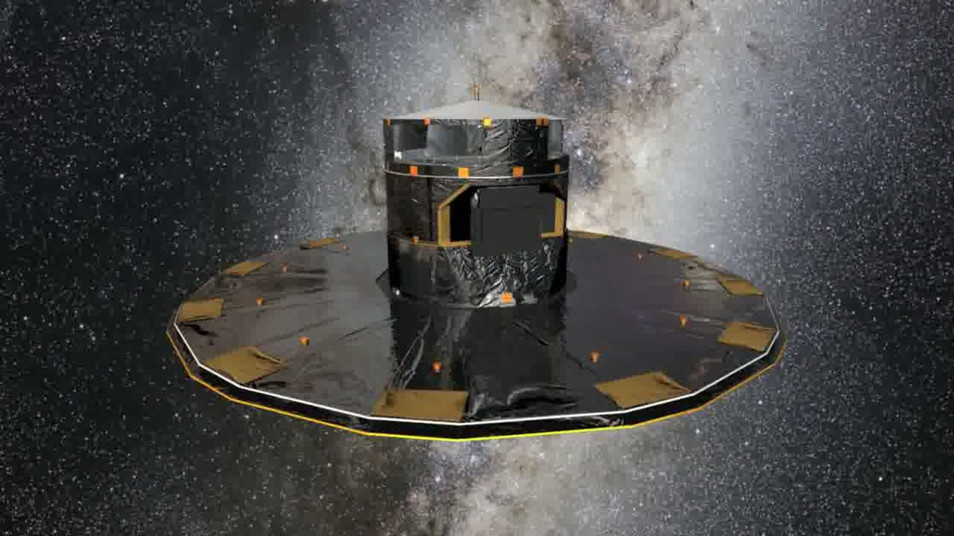
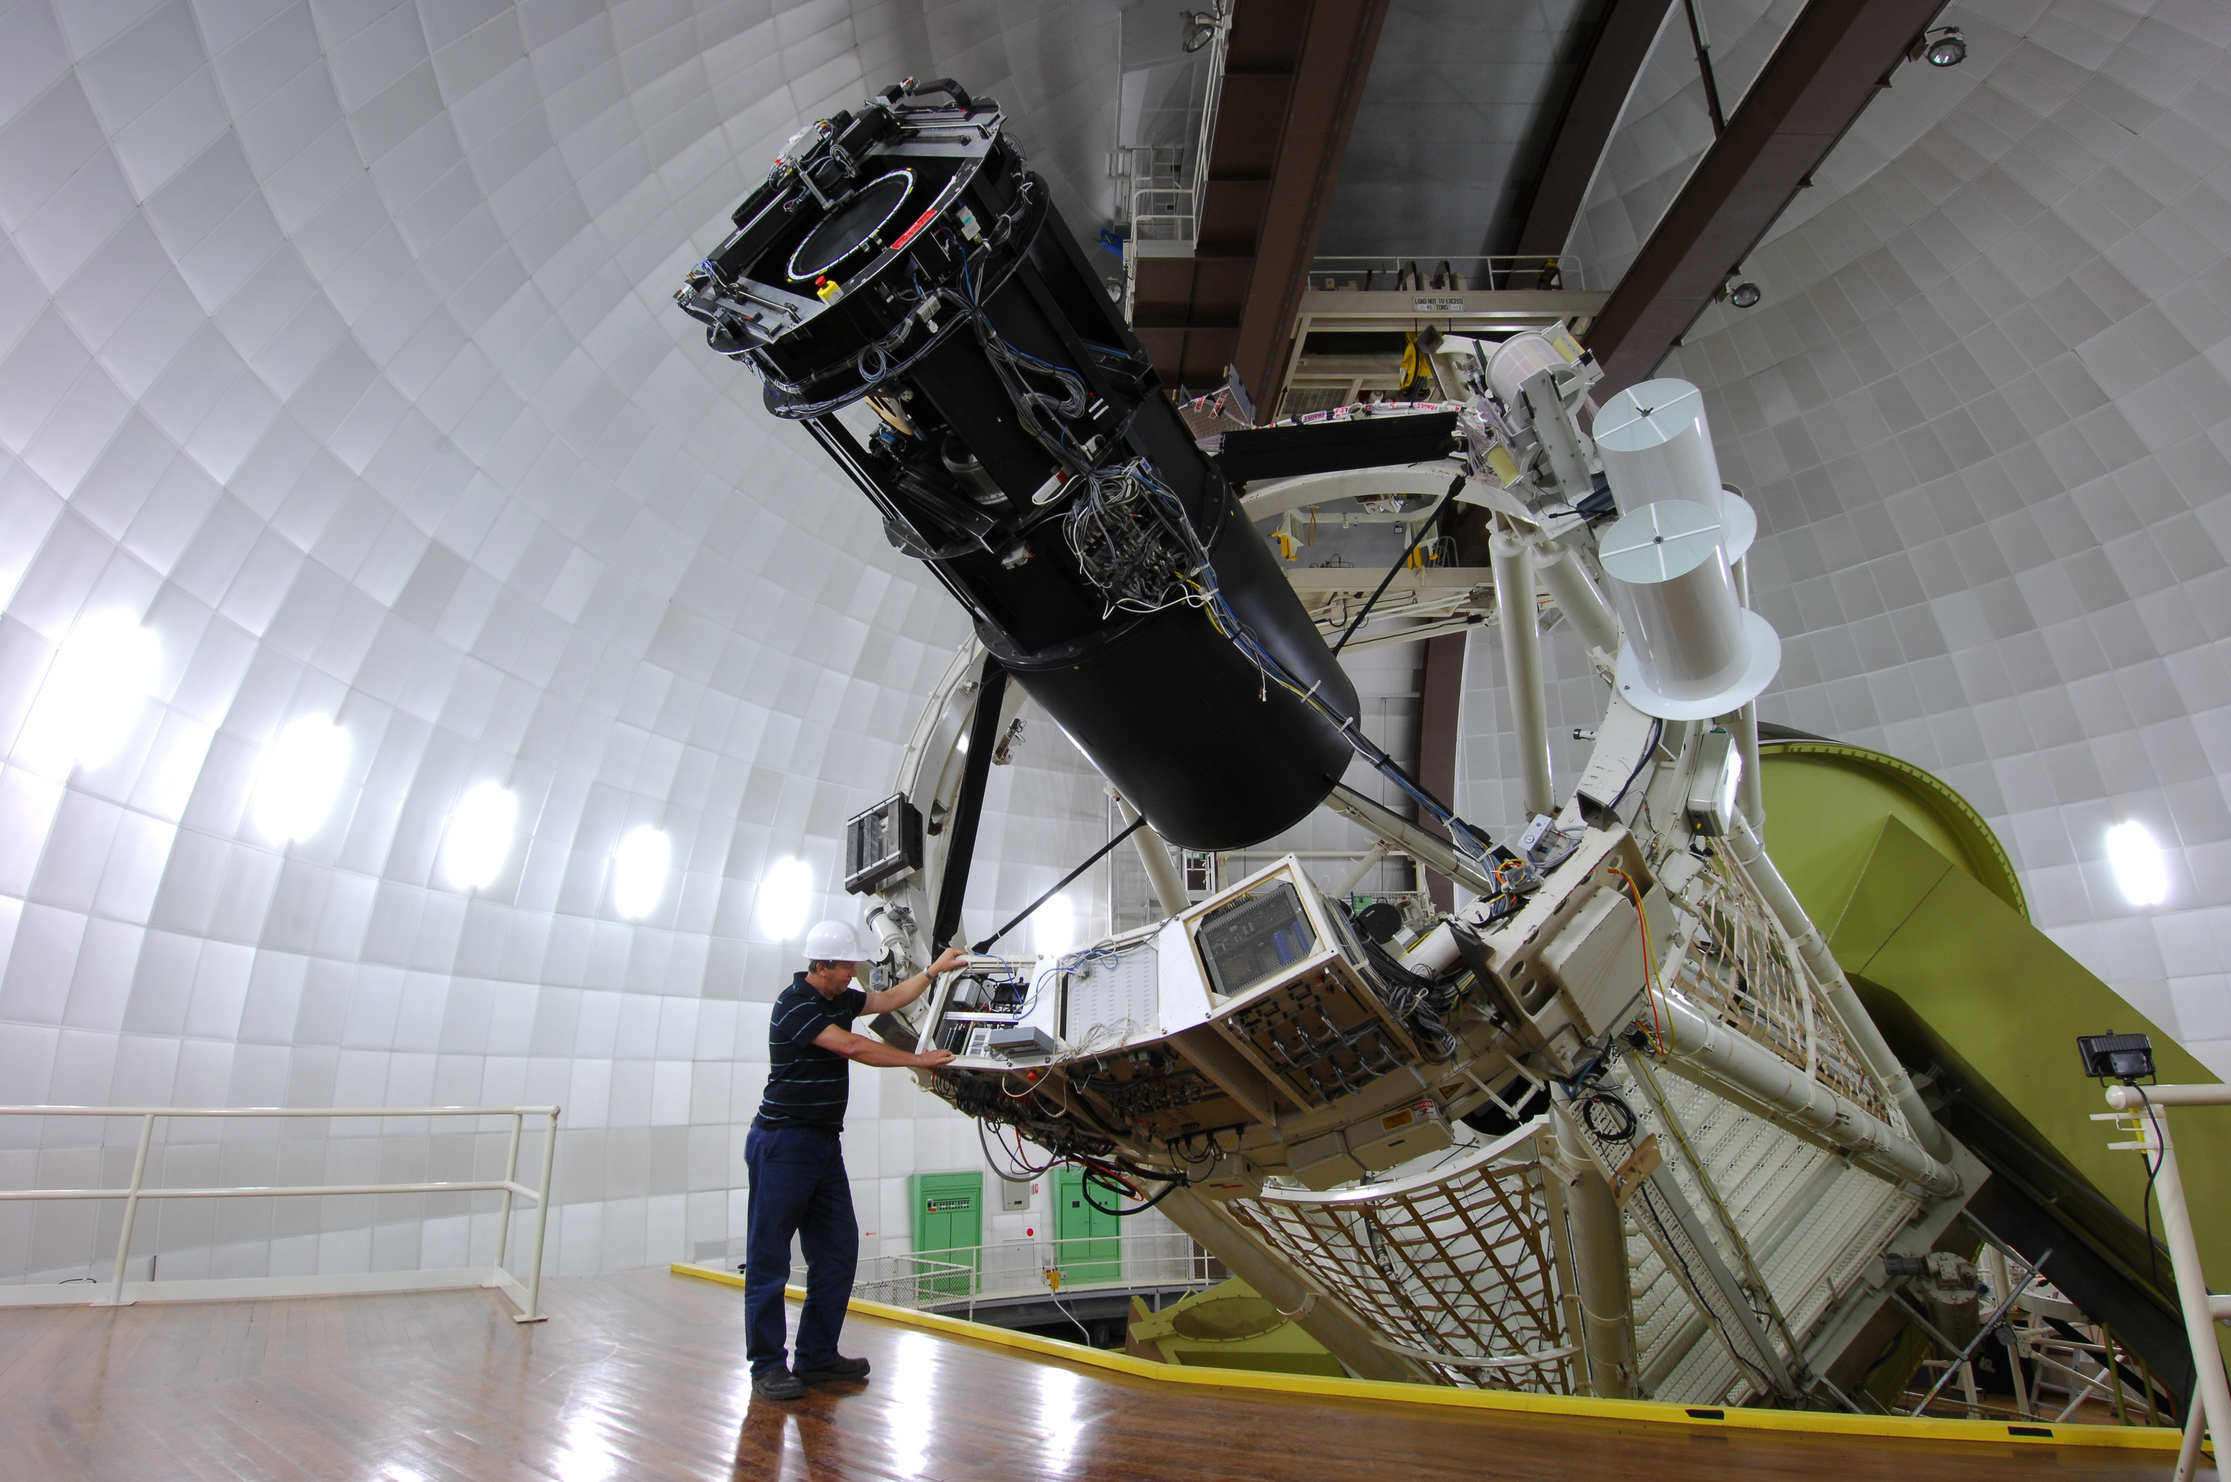
Gaia in Galah
Gaia DR2 → natančna astrometrija
Milijarde zvezd: položaji, hitrosti, paralakse
Odkrivanje novih tokov:
  Halo
  Disk
  Izvengalaktični
Galah → spektroskopski pregled galaksije
R = 28.000
HERMES
Zasnovan prav za chemical tagging

Slide 6
S čim se članek ukvarja?
Ali lahko kemično dokažemo, da:
Fimbulthul izvira iz ω Centauri?
Kinematika ni dovolj
Potrebujemo:
  chemical tagging

Slide 7
Kaj je chemical tagging?
Zvezde nosijo kemični prstni odtis
Posebej uporabno za:
  raztrgane kopice
  tokove
  halo zvezde

Slide 8
Posebni kemični podpisi kroglastih kopic
Skoraj vse GC imajo:
  Na–O anti-korelacijo
  Mg–Al anti-korelacijo
Druga generacija zvezd:
  veliko Na in Al
Halo zvezde tega skoraj nimajo

Slide 9
Zakaj je ω Centauri idealen za chemical tagging?
Poleg light-element anomalij ima še s-process elemente (Ba, Y, La)
Močna korelacija [s/Fe] vs. [Fe/H]
Zelo redek podpis v polju

Slide 10
Kako iz spektra dobijo kemijo?
SME (Spectroscopy Made Easy) - fizikalno modeliranje spektra
The Cannon - strojno učenje

Slide 11
Izbor zvezd ω Centauri
Prostorski kriteriji (RA, Dec)
Lastna gibanja
Paralaksa
Radialna hitrost (~232 km/s)
Identificiran vzorec - referenca za kemijo

Slide 12
Iskanje zvezd v toku Fimbulthul
Uporabljeni kriteriji:
  lega na nebu
  paralaksa
  radialna hitrost
Iskanje tudi v “zone of avoidance”

Slide 13
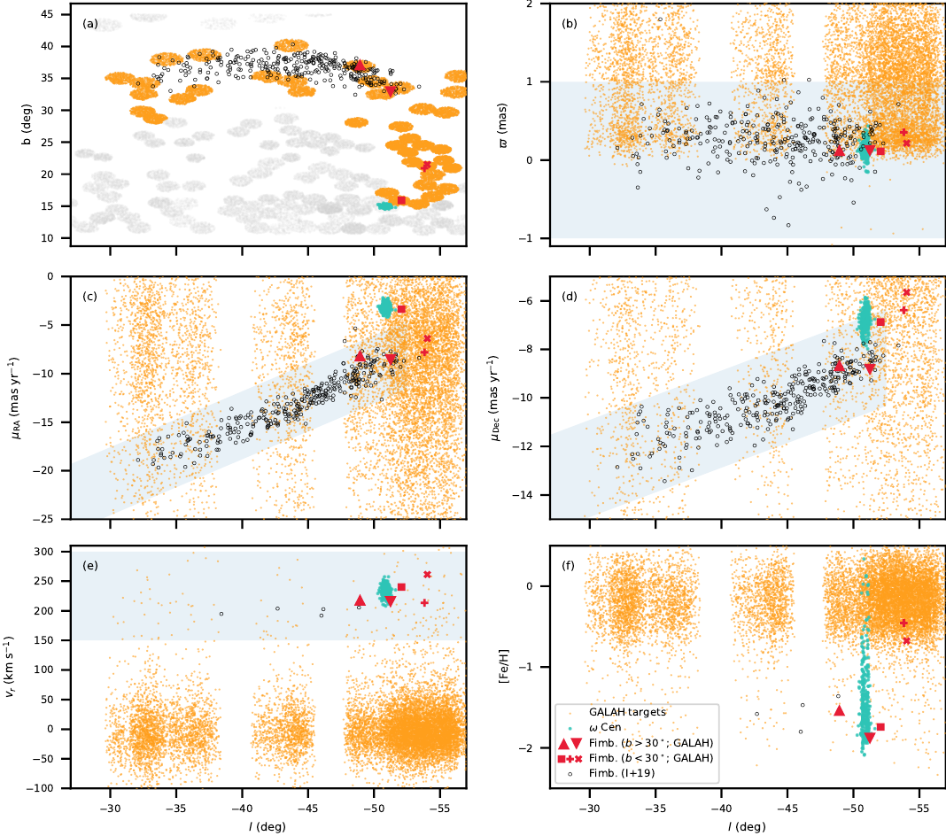
Kandidati
2 zvezdi:
  jasno v Fimbulthul toku
3 dodatne:
  blizu ω Cen
  verjetno nedavno pobegle

Slide 14
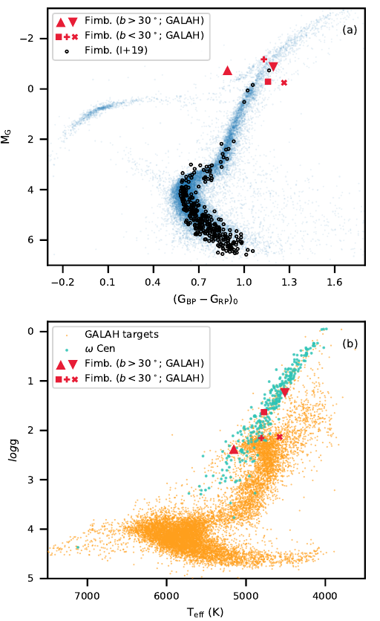
Osnovne lastnosti kandidatov
Kovinsko revne, AGB zvezde, razdalje skladne s tokom, orbitalno ujemanje
Obe zvezdi v toku: povišan [Na/Fe] in povišan [Al/Fe]
s-process elementi, kot Ba in Y zaznani le v eni zvezdi
Ena kandidatka je AGB - NLTE učinki

Slide 15
Primerjava z halo zvezdami
Halo:
  nizki Na, Al
nizki s-process
ω Cen:
  velik razpon
  ekstremne vrednosti
Fimbulthul zvezde:
  znotraj ω Cen porazdelitev

Slide 16
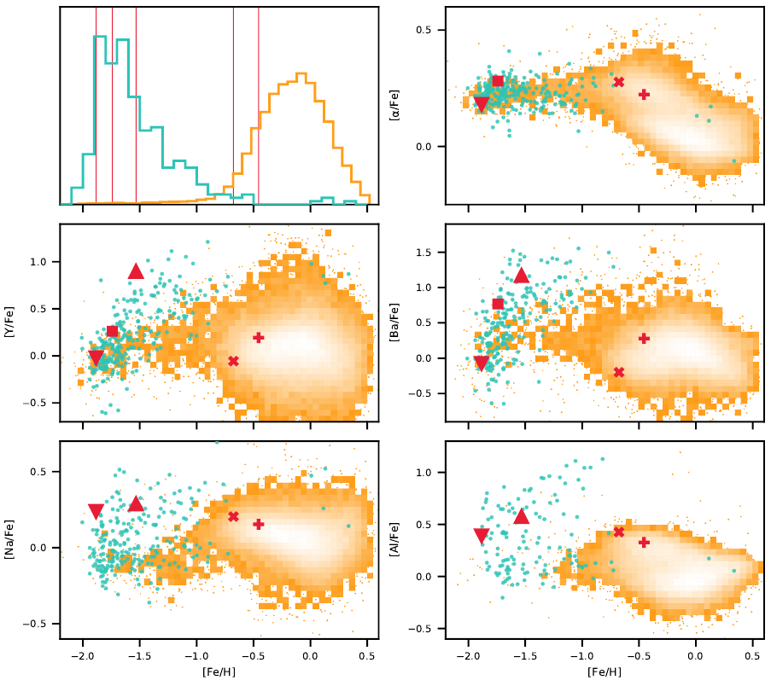
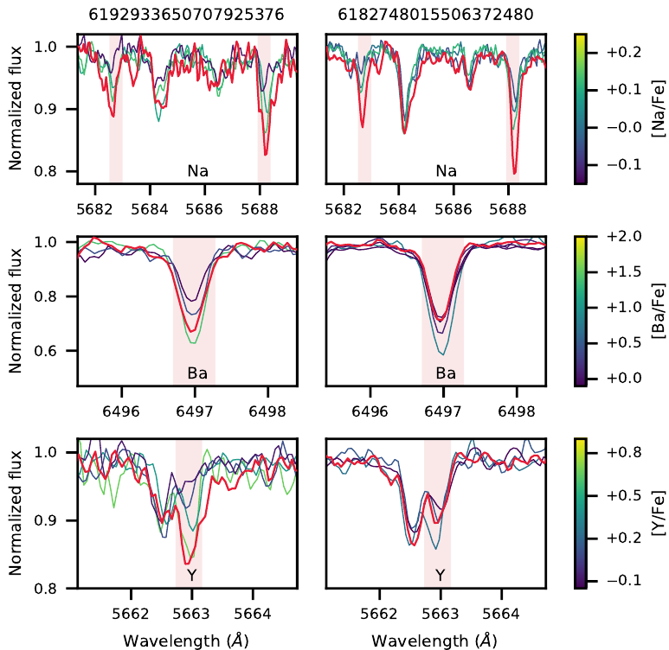
Spektralni dokazi

Slide 17
Rezultati
Fimbulthul tok izvira iz ω Centauri
Potrditev: neodvisna od kinematike in temelji na kemiji
Chemical tagging deluje in je močno orodje za:
  razpadle sisteme
  galaktično arheologijo
  Kombinacija Gaia + GALAH
Hipoteze: ω Centauri je ostanek pritlikave galaksije nemoremo zavrčti

Slide 18
Omejitve raziskave
Malo zvezd v GALAH vzorcu
Nezanesljivosti pri flagih
O ni merjen
Potrebni dodatni podatki

Slide 19
Zaključek
Kinematika + kemija = močan dokaz
Fimbulthul in ω Cen sta povezana
Chemical tagging razkriva izvor zvezd
Galaktična zgodovina je zapisana v kemiji

